Slide 1
Onda de Montaña
Por: Román López Ríos

Slide 2
¿Qué es una onda de montaña?
¿Dónde se producen las ondas de montaña?
¿Cómo se producen las ondas de montaña?
¿Cuándo son más habituales?
¿Cuántos tipos de ondas de montaña hay?
¿Cómo se identifican y qué consecuencias tienen?

Slide 3
¿Qué es una onda de montaña?

Slide 4
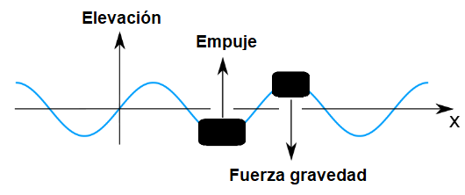
¿Qué es una onda de montaña? Es una onda de gravedad interna.
¿Qué es una onda de gravedad? Una onda de gravedad es una oscilación cuya fuerza restauradora es el empuje hidrostático.
¿Qué es eso de interna? Indica que esa onda de gravedad se propaga en el interior del fluido.

Slide 5
Las ondas de gravedad pueden ser internas o externas. Las ondas internas se propagan en el interior del fluido.
Mientras que las ondas de gravedad externas se propagan únicamente en la interfaz del fluido.
Ejemplo de onda interna: Una onda sísmica en un terremoto. Se propaga desde la profundidad a la superficie.
Ejemplo de onda externa: Una onda generada en un estanque. Se propaga únicamente en la interfaz del agua y el aire.

Slide 6
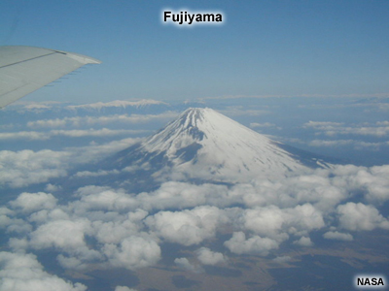
¿Por qué deberían importarme la onda de montaña?
Aquí va una pequeña historia: Tarde del 5 de Marzo de 1966, un Boeing 707 de British Airways sobrevuela Japón, el piloto decide pasar cerca del monte Fuji para que lo vean los pasajeros. El avión encuentra una fuerte zona de turbulencia y se hace pedazos en vuelo.
En la base del volcán se registraron 60 a 70 kt de viento.

Slide 7
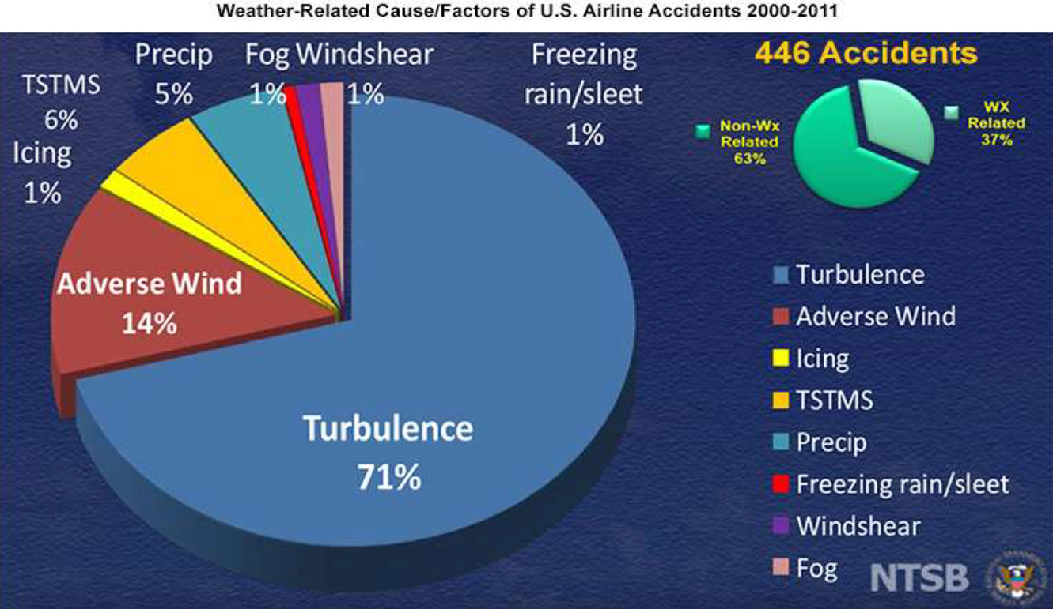

Slide 8
¿Dónde se produce la onda de montaña?

Slide 9
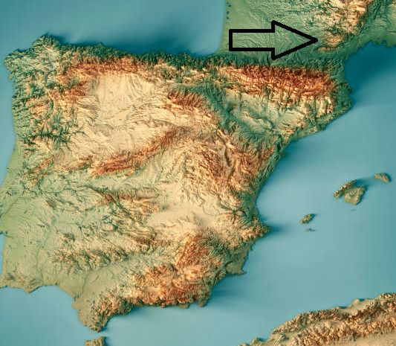
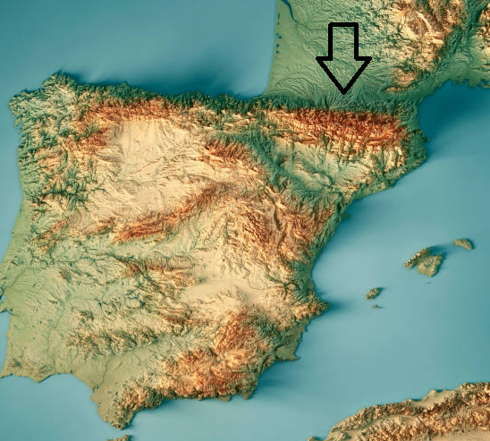
Interacción del viento con una cordillera paralela
Interacción del viento con una cordillera perpendicular

Slide 10

Interacción del viento con una cordillera paralela
Interacción del viento con una cordillera perpendicular

Slide 11
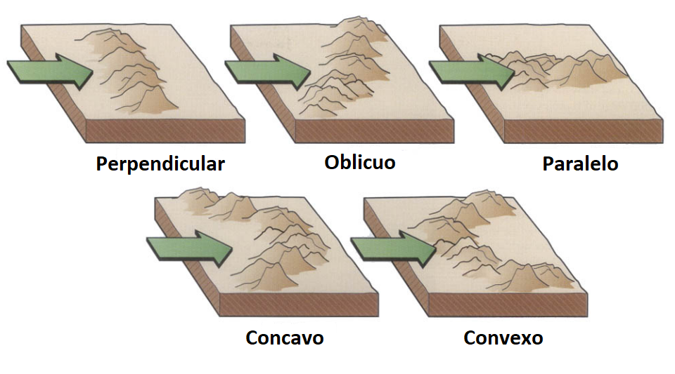
¿Qué tipos de flujo producen mayor onda de montaña?

Slide 12
¿Cómo se producen las ondas de montaña?

Slide 13
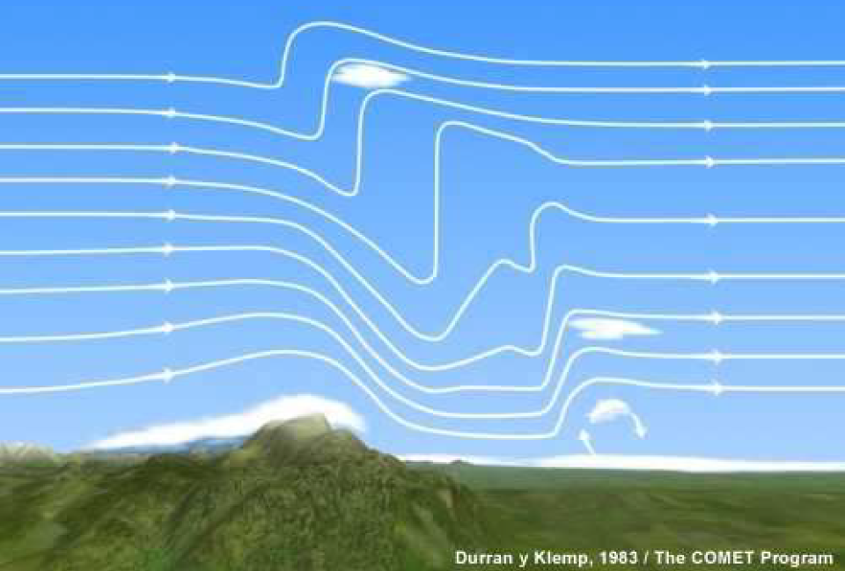
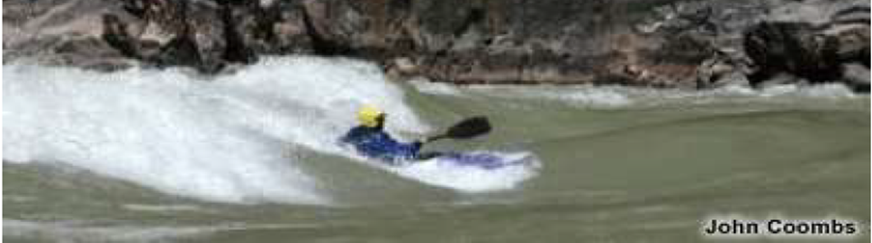
Una onda de montaña es una onda de gravedad interna que se genera a sotavento de la cordillera montañosa y se propaga hacia arriba.

Slide 14
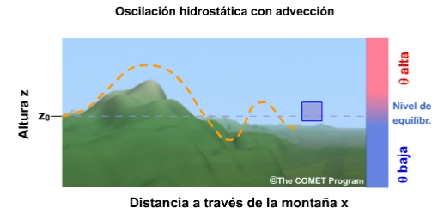
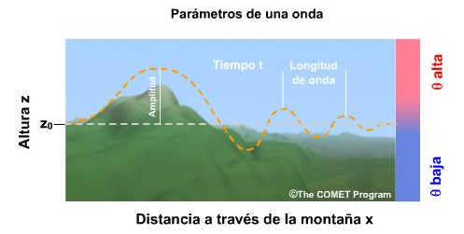
Oscilación de parcela de aire alrededor del nivel de equilibrio.
Cuanto más fuerte sea el viento horizontal, mayor longitud de onda.
Cuanta más estabilidad tenga la atmosfera, mayor frecuencia de la onda y por tanto menor longitud de onda.

Slide 15
¿Cuándo son más habituales?

Slide 16
La onda de montaña se produce más fácilmente en atmósfera estable.
La atmósfera es más estable por lo general en la época fría.
La atmósfera es más estable por lo general durante la noche.

Slide 17
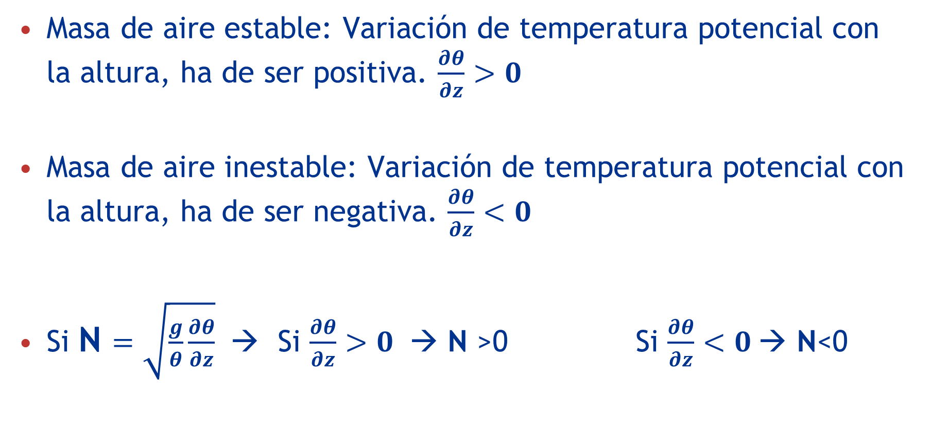
Masa de aire estable: Variación de temperatura potencial con la altura, ha de ser positiva. $\frac{∂θ}{∂z}>0$
Masa de aire inestable: Variación de temperatura potencial con la altura, ha de ser negativa. $\frac{∂θ}{∂z}<0$
Si N $=\sqrt{\frac{g}{θ}\frac{∂θ}{∂z}}$ → Si $\frac{∂θ}{∂z}>0$ → N >0 Si $\frac{∂θ}{∂z}<0$→ N<0

Slide 18
¿Cuántos tipos de ondas de montaña hay?

Slide 19
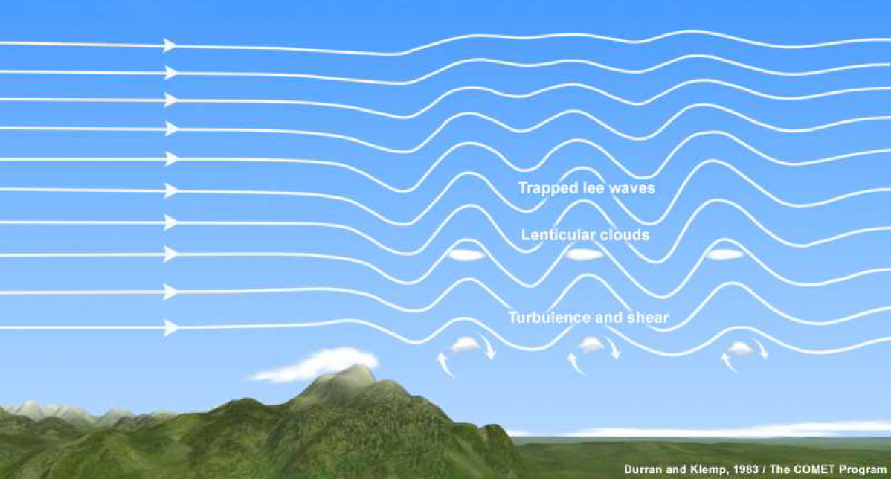
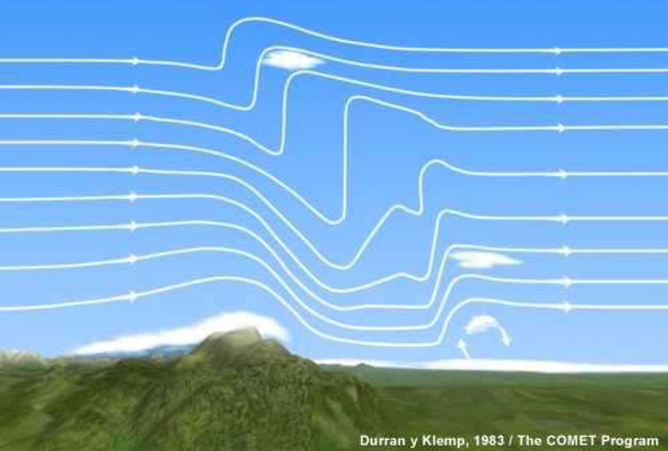
Hay 2 tipos de ondas de montaña según su propagación.
Ondas atrapadas
Ondas de propagación vertical

Slide 20
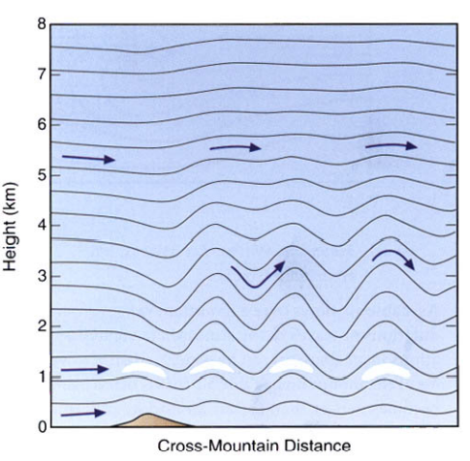
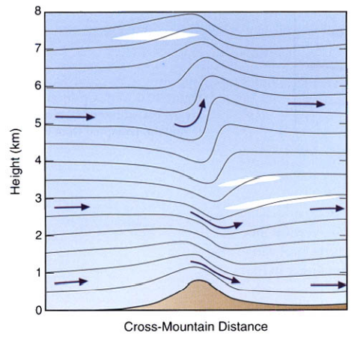

Slide 21
¿Cuando se producen las ondas atrapadas?
Cuando haya falta de estabilidad en altura.
Cuando la velocidad del viento aumente marcadamente con la altura (aumento de cizalladura).
Cuando haya una fuerte inversión térmica.
Cuando haya un nivel crítico que lo permita.

Slide 22
La estabilidad en altura puede verse utilizando un sondeo de temperatura potencial con la altura, o bien utilizando el parámetro de Scorer.
La cizalladura se puede ver utilizando sondeos con las barbas de vientos.
Las inversiones térmicas se pueden ver en los sondeos de temperatura.
Los niveles críticos son cambios de dirección e intensidad súbitos de viento. Pueden verse en sondeos.

Slide 23
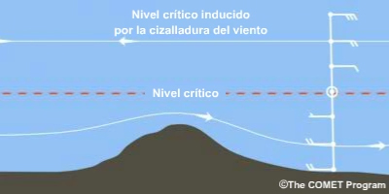
Nivel crítico:

Slide 24
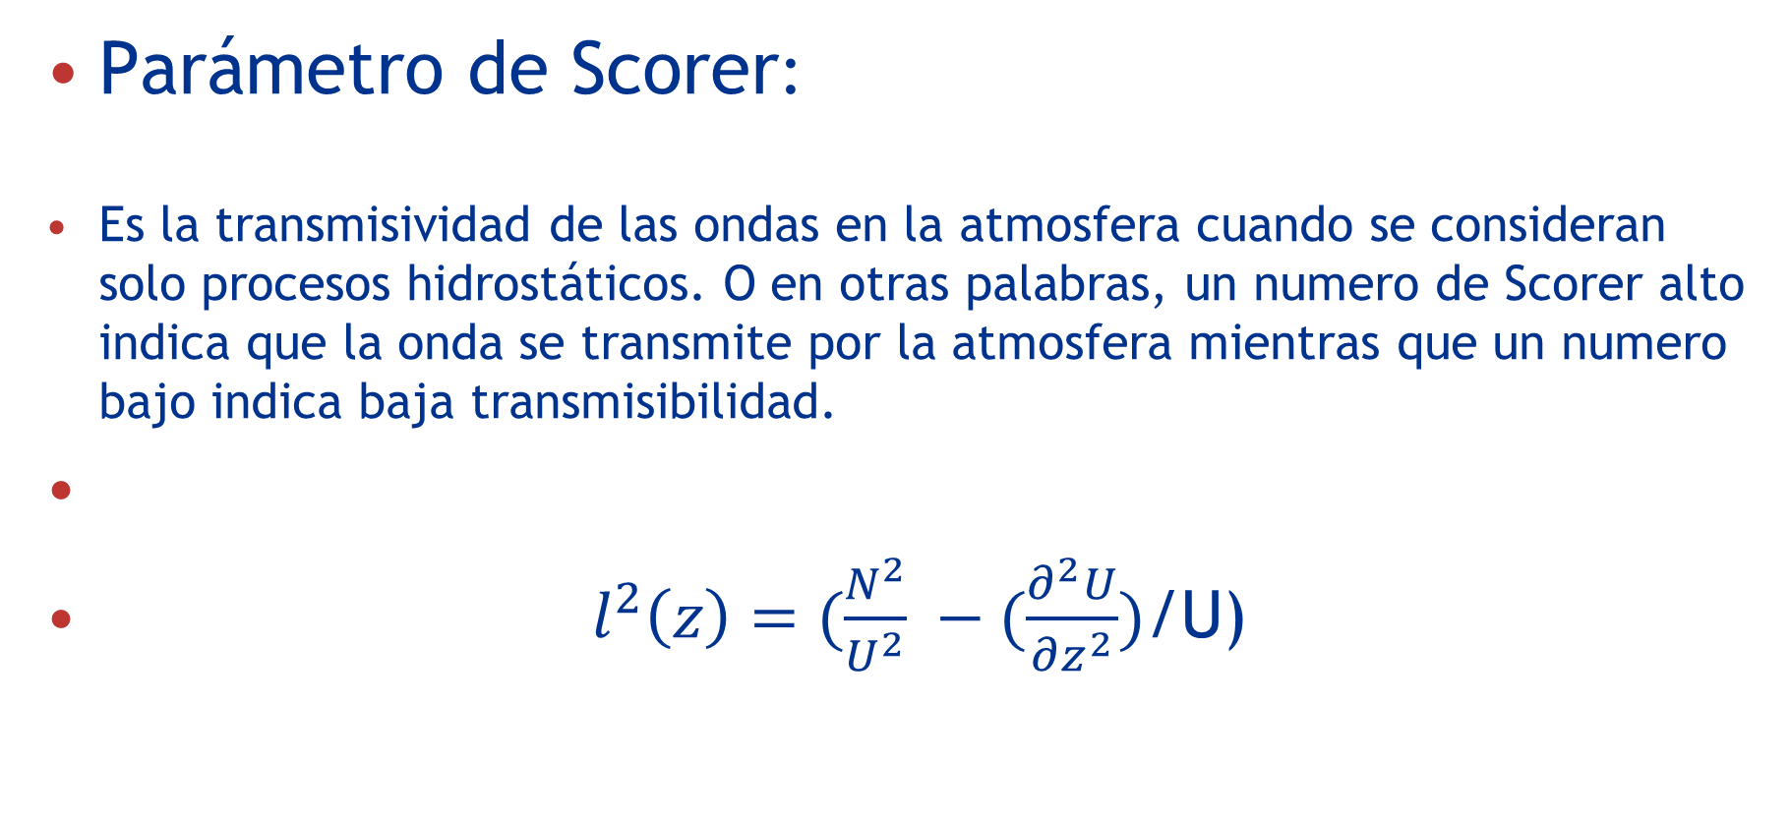
s
Parámetro de Scorer:
Es la transmisividad de las ondas en la atmosfera cuando se consideran solo procesos hidrostáticos. O en otras palabras, un numero de Scorer alto indica que la onda se transmite por la atmosfera mientras que un numero bajo indica baja transmisibilidad.
$l^{2}\left(z\right)=(\frac{N^{2}}{U^{2}} −(\frac{∂^{2}U}{∂z^{2}})$/U)

Slide 25
Si tenemos ondas atrapadas, el numero de Scorer disminuirá a medida que aumenta la altura.
Esto implica:
1) La estabilidad disminuye con la altura
2) El viento aumenta con la altura
3) Cizalladura aumenta con la altura
Fenómenos que produce:
1) Probable viento fuerte en altura
2) Probable cizalladura y turbulencia entre el suelo y las nubes lenticulares.

Slide 26
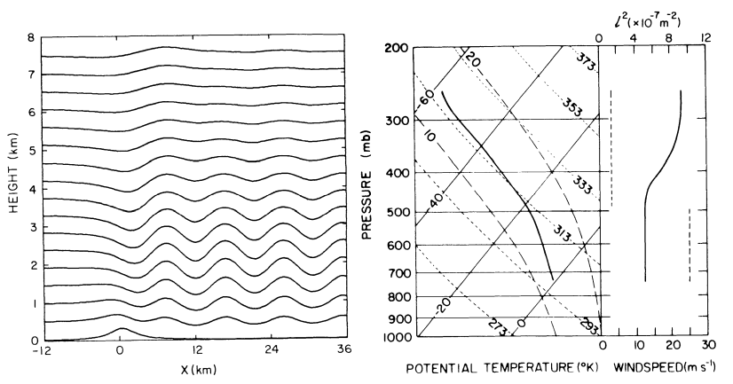
A la izquierda vemos las líneas de corriente al atravesar una montaña con forma de campana aislada.
A la derecha un sondeo idealizado y una representación del viento y del parámetro de Scorer (líneas a trazos).
El resultado es un seguido de ondas atrapadas, ya que el parámetro de Scorer disminuye con la altura.

Slide 27
Parámetro de Scorer para ondas de propagación vertical.
Si el parámetro de Scorer se mantiene aproximadamente constante con la altura, tenemos propagación vertical de las ondas de montaña.
Si el parámetro de Scorer aumenta con la altura, también tenemos propagación vertical de las ondas de montaña con la altura.

Slide 28
¿Qué ocurre si el numero de Scorer aumenta con la altura?
Si el parámetro de Scorer disminuye con la altura, indica que la onda no es transmisible en la vertical, no hay suficiente estabilidad, por tanto no habrá propagación de las ondas de gravedad.

Slide 29
¿Cómo se identifican y qué consecuencias tienen?

Slide 30

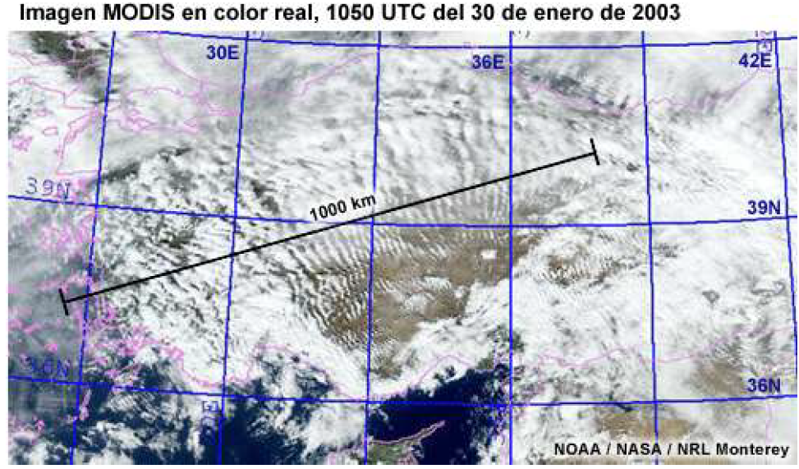
Las ondas atrapadas son el ejemplo más común de ondas de montaña.

Slide 31
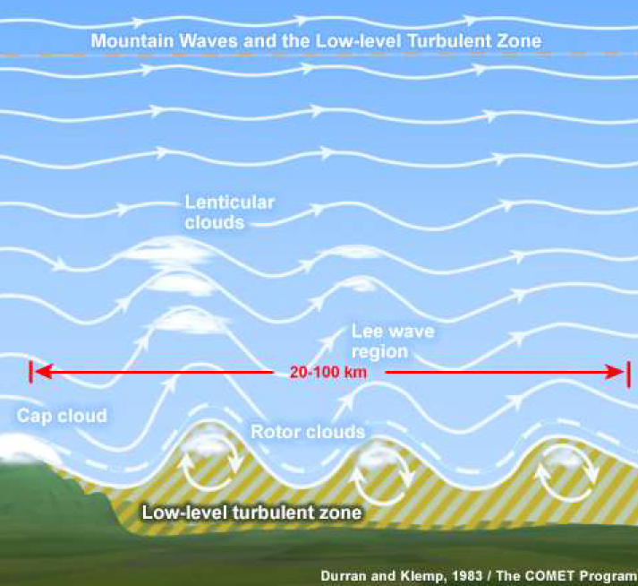
Las ondas atrapadas suelen presentar turbulencia en niveles bajos (SFC-25.000ft).

Slide 32
En la zona de los rotores, los ascensos y descensos son abruptos.
En el resto de la onda, los ascensos y descensos son mucho más pausados.
Es en estas zonas de la onda donde suelen volar los planadores.

Slide 33
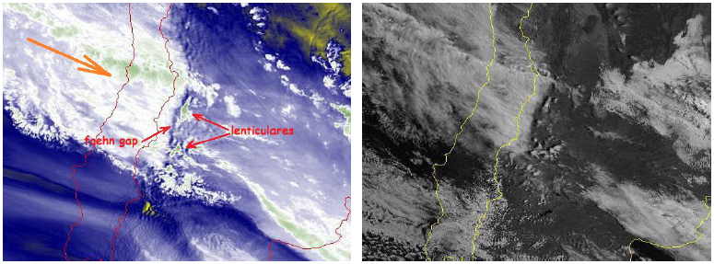
Las ondas de propagación vertical pueden ser más difíciles de identificar.

Slide 34
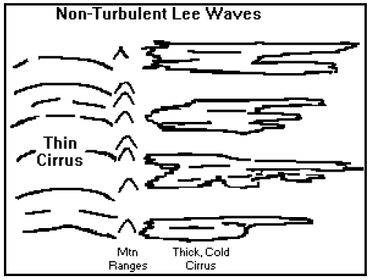
Si no tenemos zona escura en la imagen de satélite a sotavento de la cordillera, pero aún así tenemos cirros espesos, podemos concluir la presencia de onda de montaña pero sin turbulencia fuerte.

Slide 35
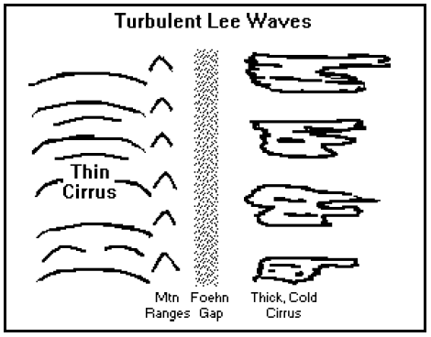
Si tenemos una zona oscura en la imagen de satélite (foehn gap), seguida de la aparición de cirros espesos, podemos concluir la presencia de onda de montaña con turbulencia fuerte.
La turbulencia más fuerte suele estar debajo de la tropopausa y entre la zona del salto hidráulico y la superficie.
La zona oscura (foehn gap) puede tener de 1 a 50km de ancho.

Slide 36
Para identificar la onda de montaña de propagación vertical turbulenta debemos mirar siempre un bucle de imágenes del vapor de agua (WV).
Si en el vapor de agua vemos una franja oscura (foehn gap) podemos deducir la presencia de una onda de montaña de propagación vertical turbulenta.
La presencia de una corriente en chorro (Jet stream) puede favorecer la aparición de la onda de montaña.

Slide 37
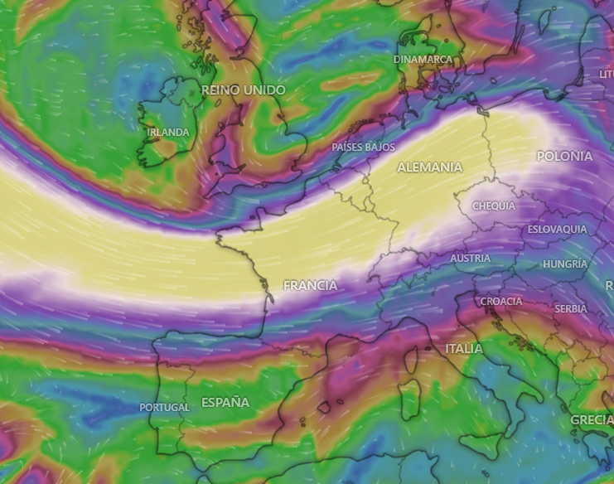
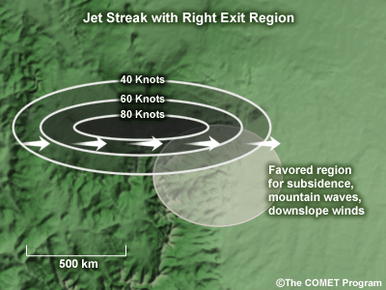
Cuando tenemos una corriente en Chorro sobre una cordillera y se dan las condiciones para la aparición de onda de montaña (estabilidad, velocidad del viento, etc), podemos observar turbulencia más intensa en la zona cálida del Chorro.
Mientras que si no tuviésemos la cordillera, la turbulencia más intensa, es habitual observarla sobre el lado frio de la corriente en Chorro.

Slide 38
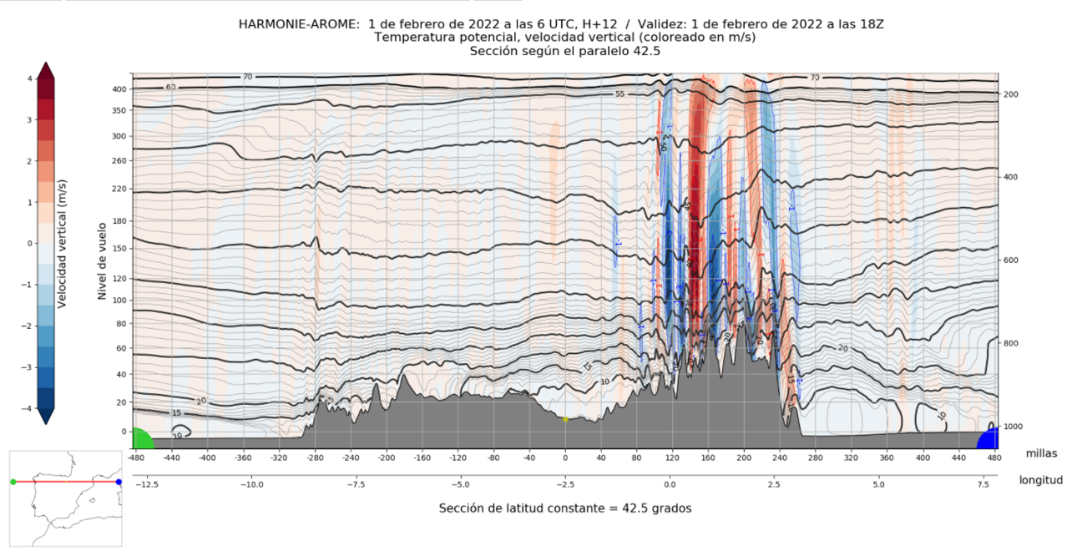
En los modelos (secciones verticales) podemos distinguir la onda de montaña representada como velocidad vertical.

Slide 39
Ejemplos de detección de ondas de montaña en imágenes de satélite:

Slide 40
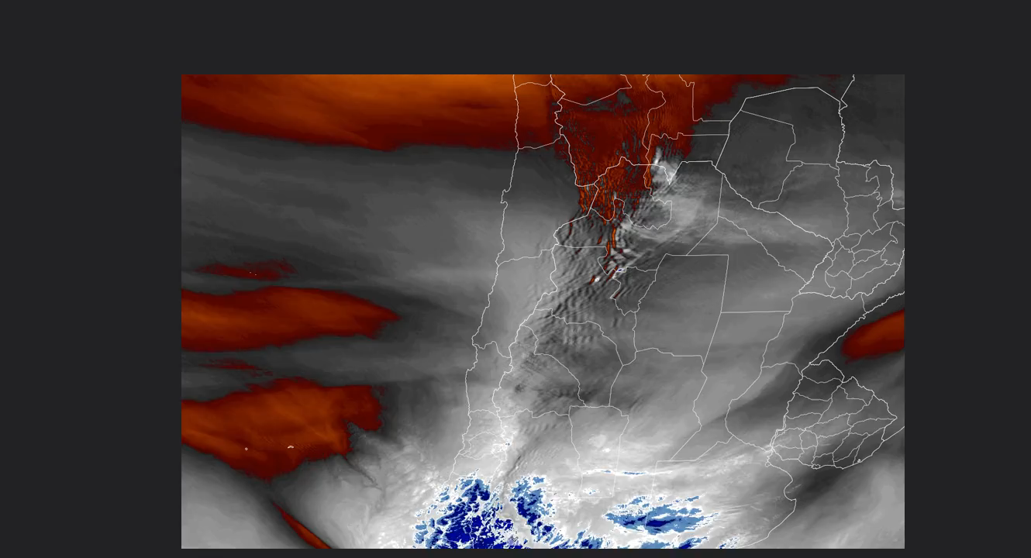

Slide 41
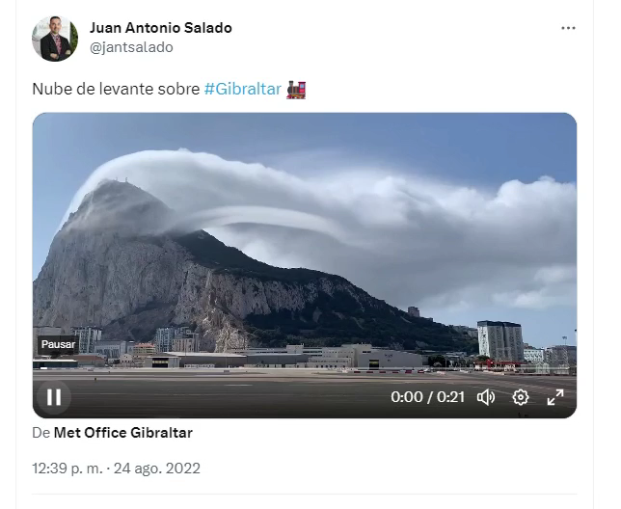

Slide 42
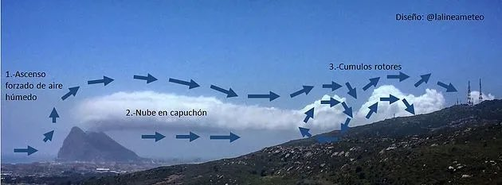

Slide 43
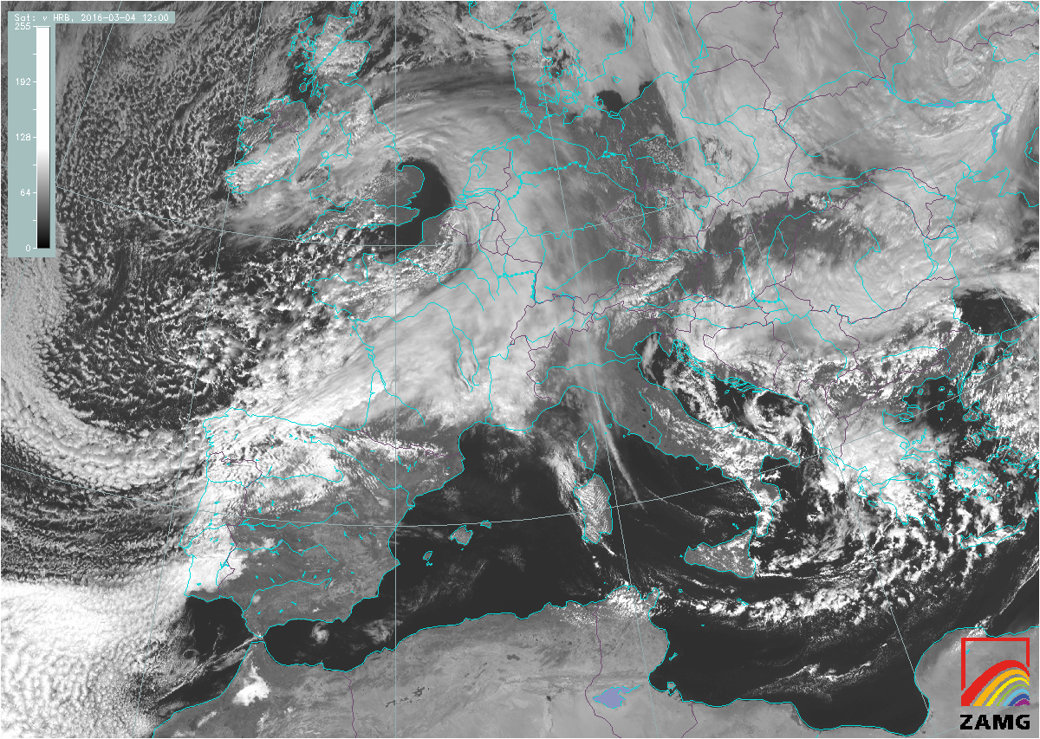

Slide 44
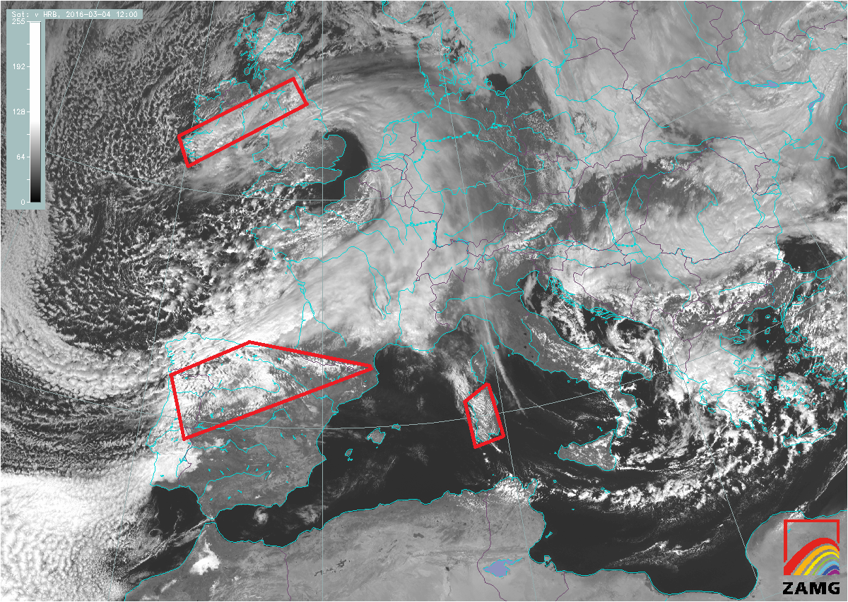

Slide 45
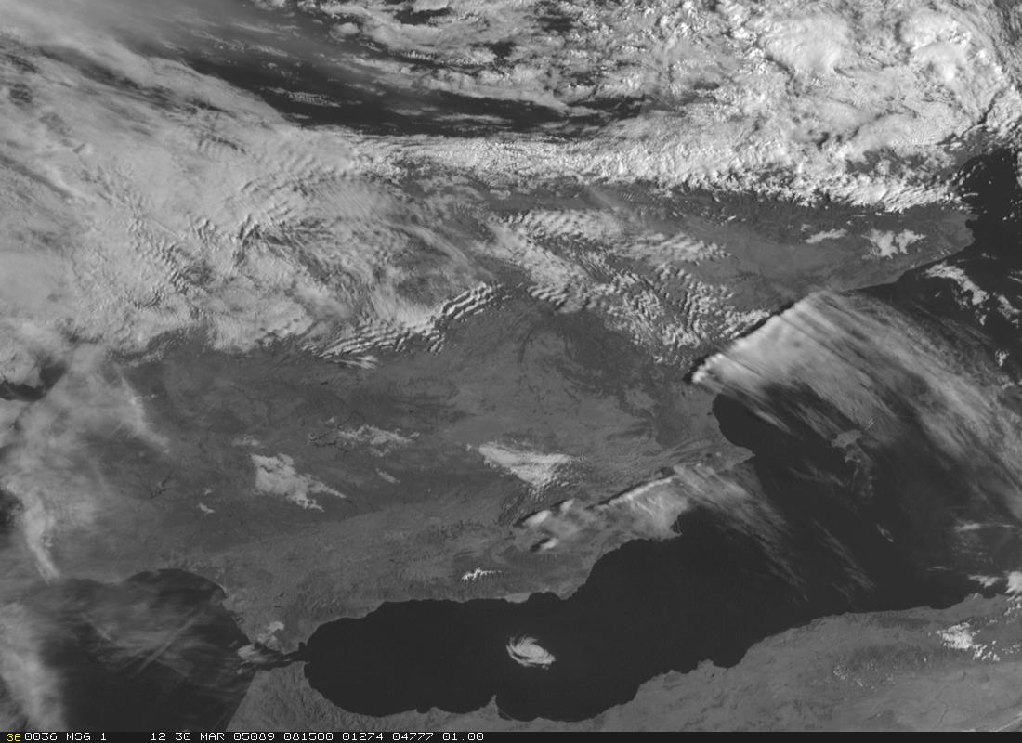

Slide 46
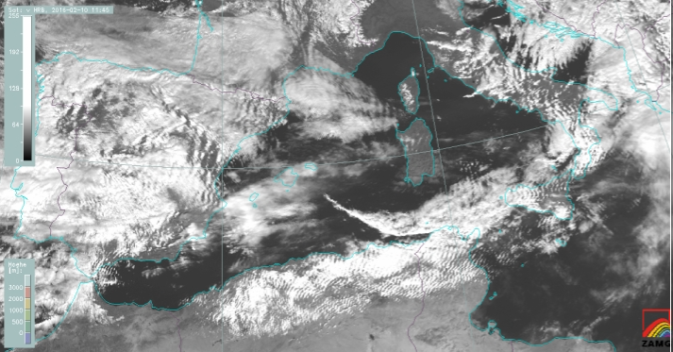
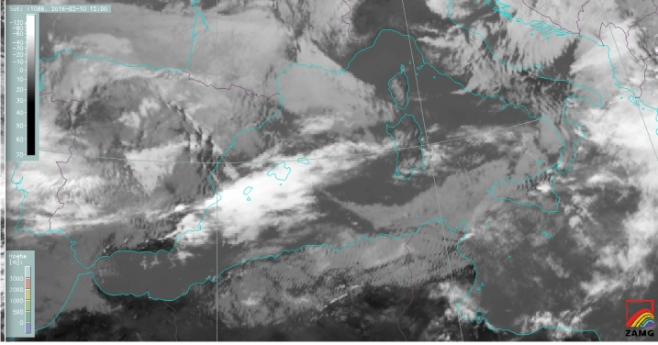

Slide 48
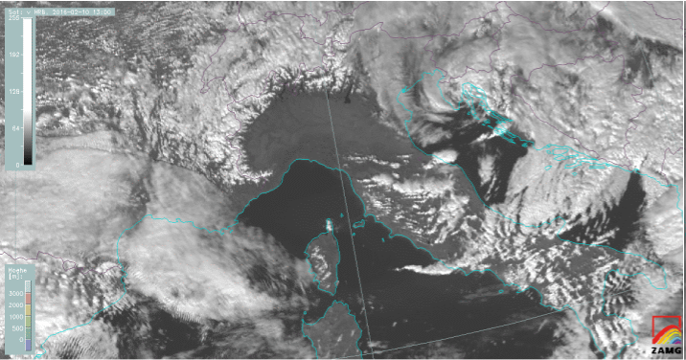
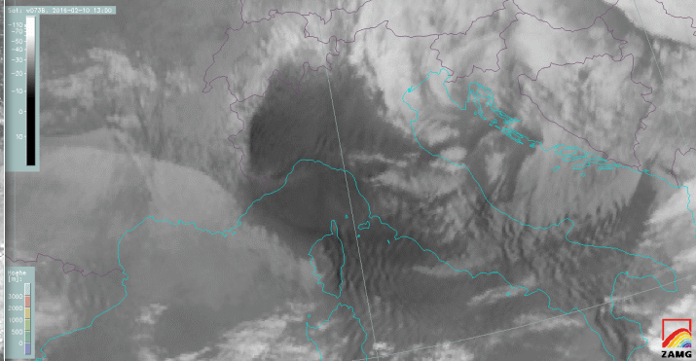

Slide 49
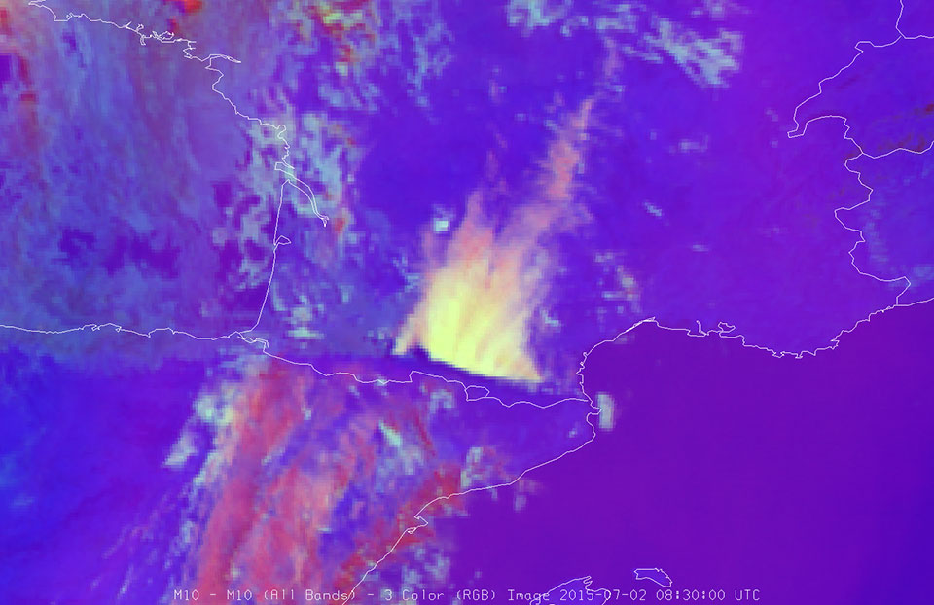

Slide 50
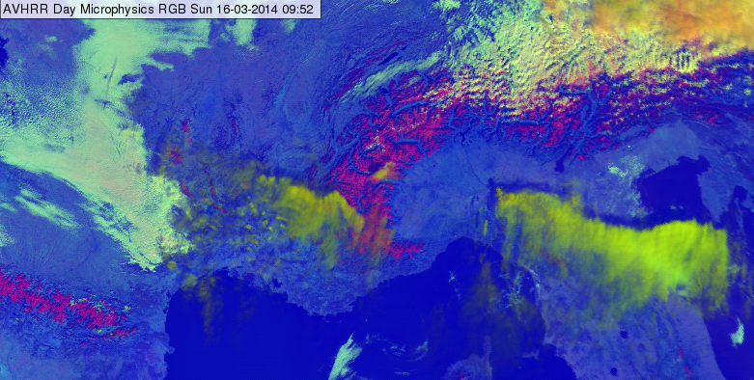

Slide 51
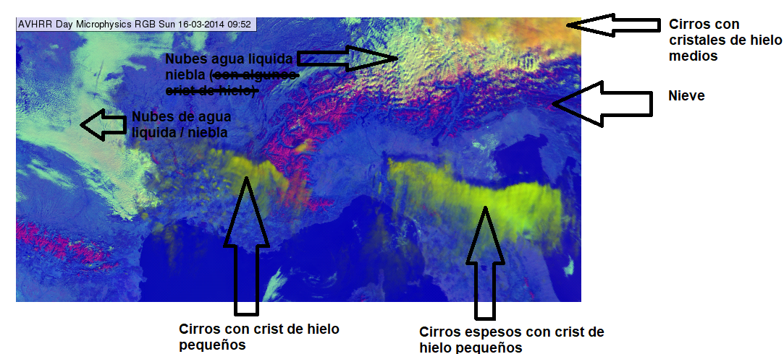

Slide 52
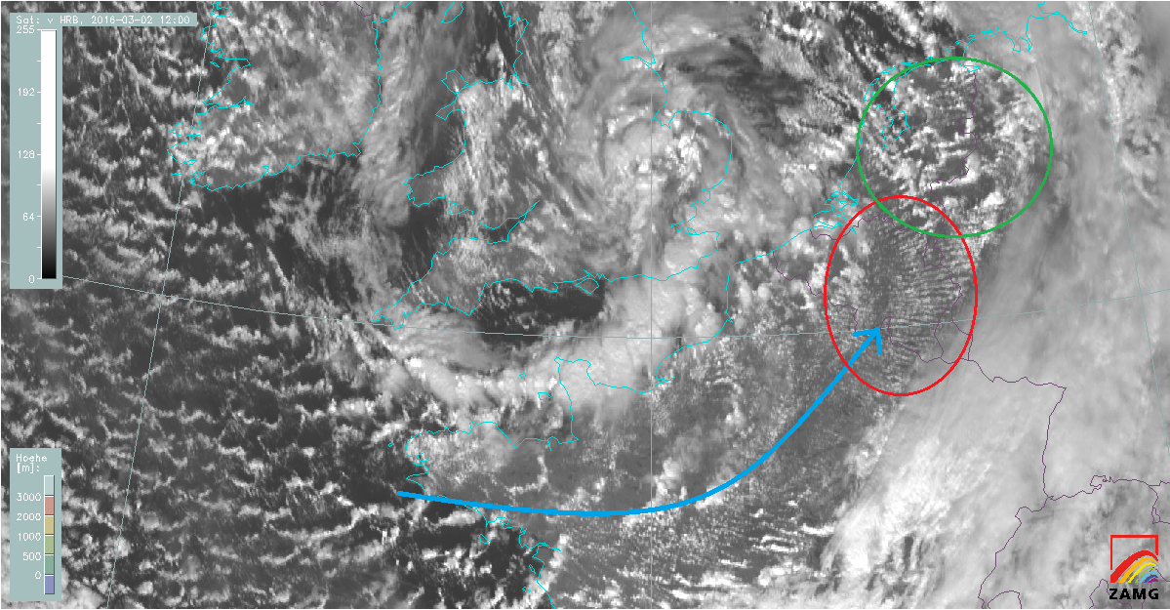

Slide 53
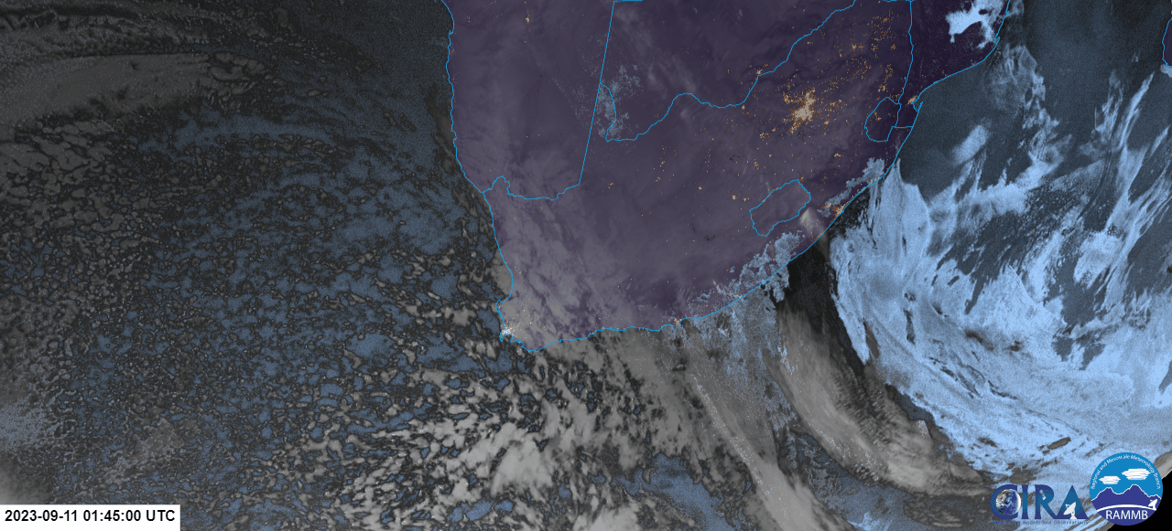
GeoColor CIRA

Slide 54
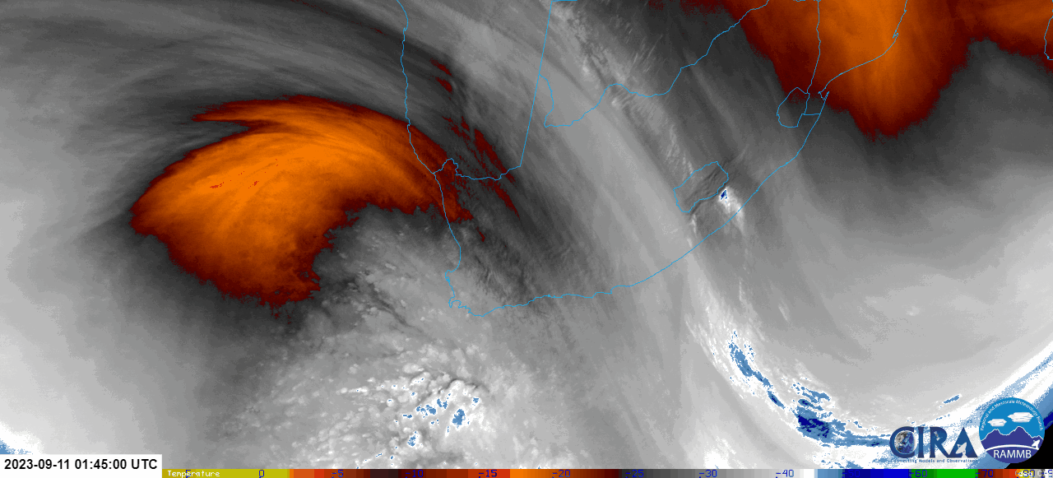
WV 6.25

Slide 55
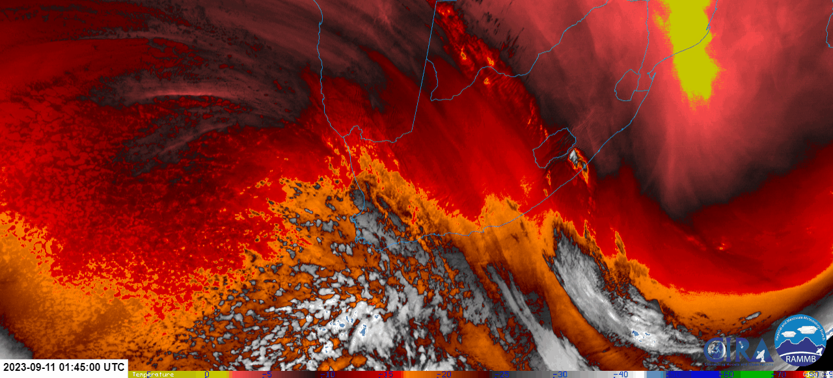
WV 7.35

Slide 56
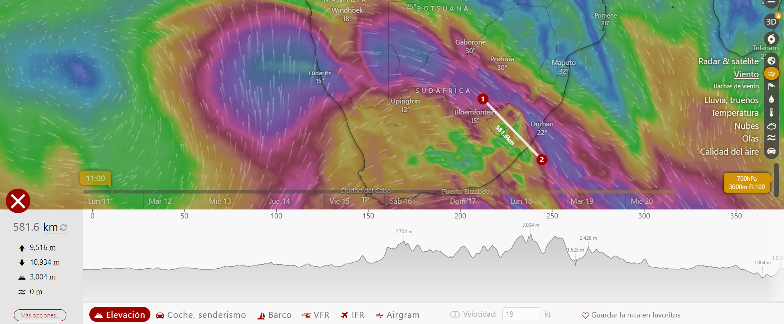

Slide 57
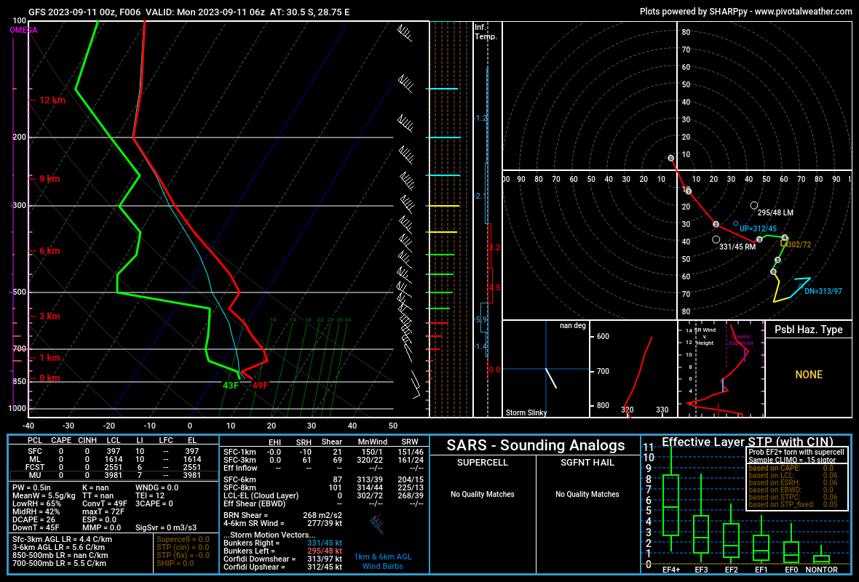

Slide 58
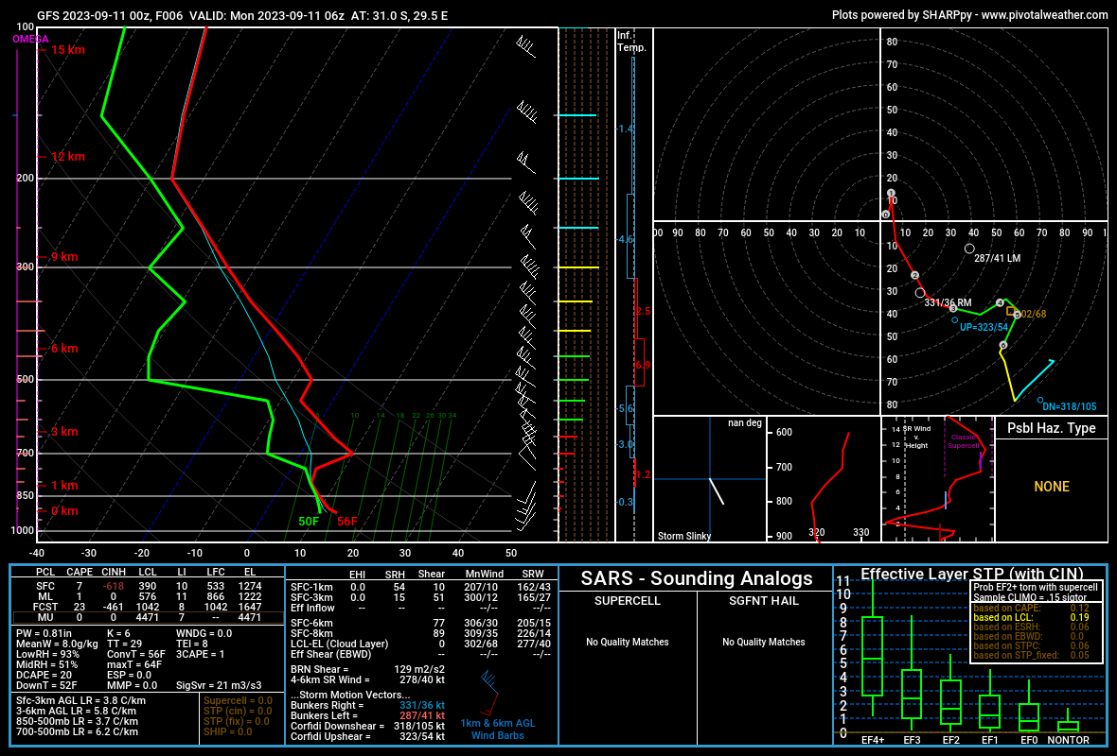
Sondeo sotavento

Slide 59
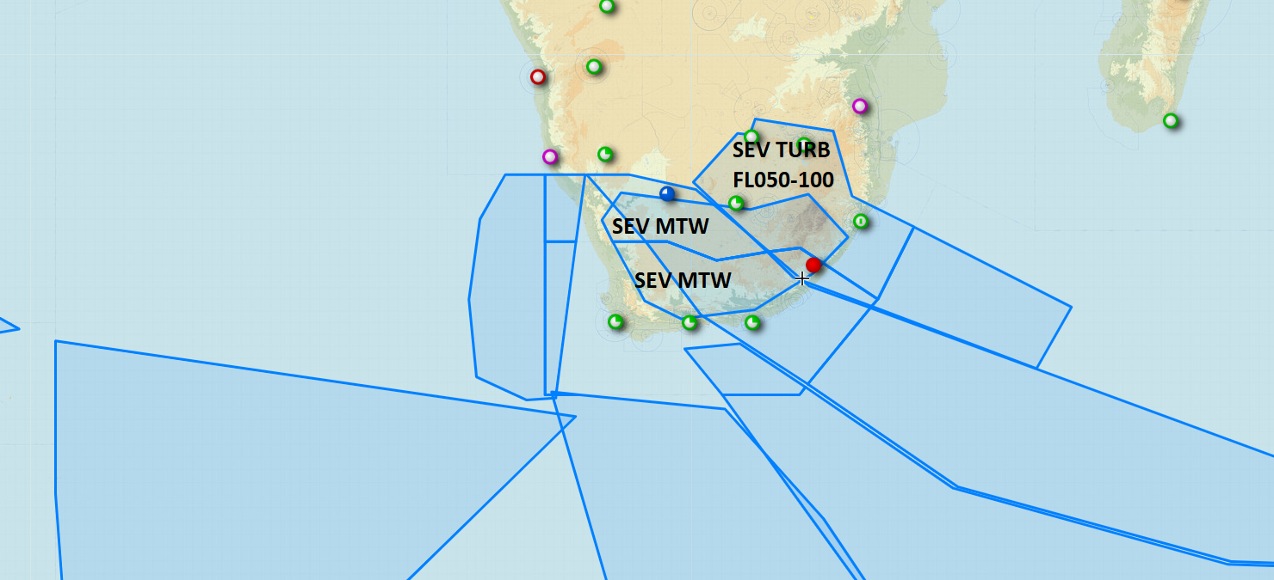

Slide 60
Gracias por vuestra atención
Contacto: rlopezr@aemet.es

